Slide 1
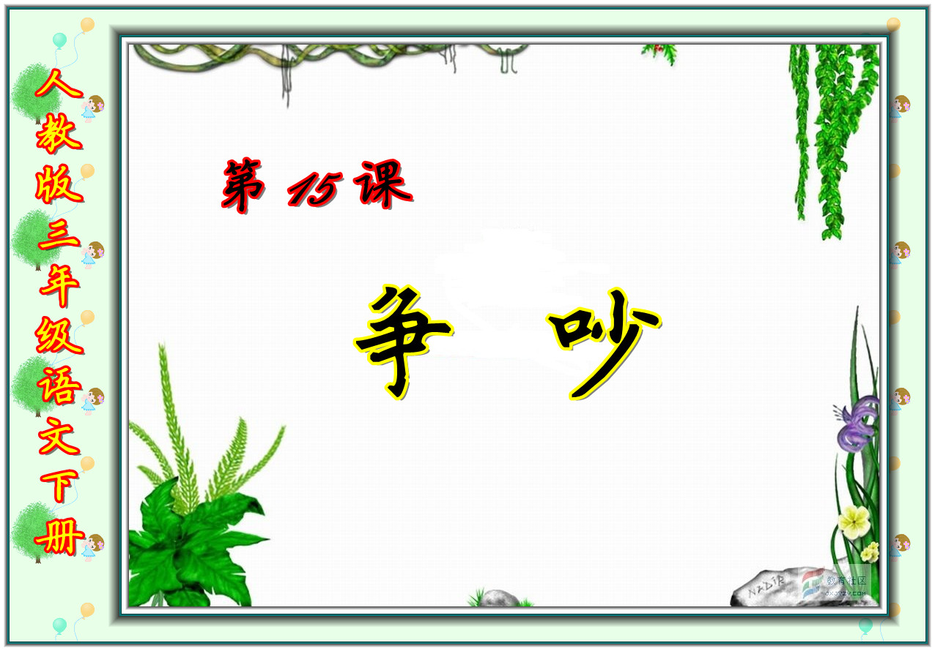

Slide 2
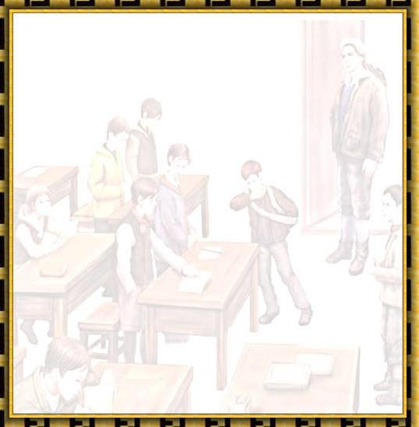
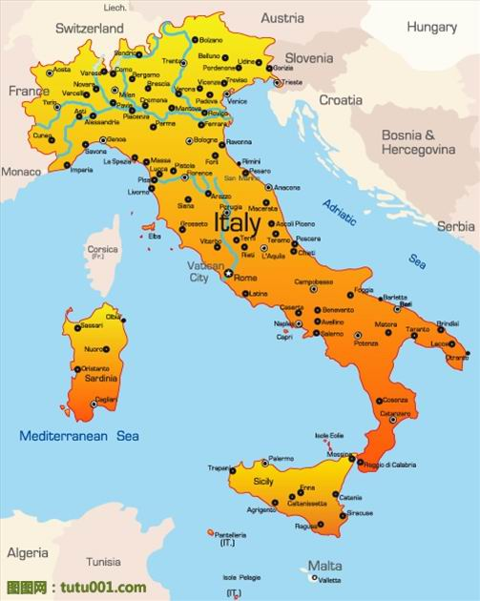
意大利

Slide 3
亚米契斯： 意大利作家，民族复兴运动时期的爱国志士。本文选自《爱的教育》。
作者简介

Slide 4
《爱的教育》这本风靡世界各国的文学名著，不但是属于少年读者，其实各种年龄层的读者读了也没有不受感动的。全书是以一个小学四年级学生口吻写作的。全书共100篇，主要由三部分构成：主人公安利柯的日记；他的父母在他的日记本上写的劝告启发性的文章；十则老师在课堂上宣读的小故事。

Slide 5
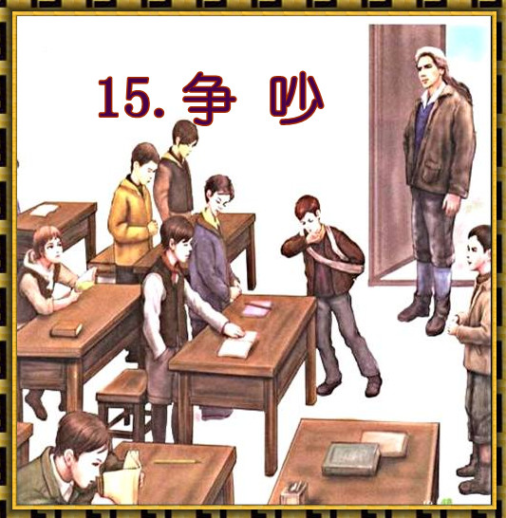
1.谁和谁争吵？
2.为什么争吵？
3.争吵后各有什么表现？
4.争吵这件事使我们明白了什
么？

Slide 6
阅读要求：
自由读课文，读准字音，认清字形。把课文读通读顺。试着找到问题的答案。

Slide 7
我会学
láidì jì dù zhǒu mà
克莱谛 嫉妒 胳膊肘 打骂
shì chénɡ fènɡ yuán
服侍 承认 线缝 缘故
lànɡ piǎo yù jìnɡ
原谅 瞟一眼 防御 毕竟
jiè kē shànɡ
戒尺 安利柯 高尚

Slide 8

我会写
匠 替 抄 墨 骂
缩 承 肩 扛 缘
愤 毕 戒 既

Slide 9
我会写
嫉妒 石匠 抄写 墨水 叫骂 报复故意 服侍 缩回 诚心诚意 承认 肩扛手提 线缝 缘故 愤怒 毕竟 独自 戒尺 不料 既然 高尚

Slide 10
1.课文讲了一件什么事情？
课文讲了“我”和克莱谛因为本子被弄脏而发生争吵，最后和好如初的故事。
2.课文是按（ ）顺序写的。
事情发展
起因：
克莱谛不小心弄脏了“我”的本子， “我”想报复他，也故意弄脏他的本 子。
经过：
克莱谛主动与“我”和好。
结果：
父亲严厉批评“我”。

Slide 11
按事情的发展顺序写
第一部分（1—4）：
发生争吵
第二部分（5—8）：
“我”很后悔
第三部分（9—13）：
言归于好。
第四部分（第14段）：
父亲教育

Slide 12
默读课文一到四自然段:
说说“我”和克莱谛为什么争吵？那么，你认为谁对谁错？

Slide 13
既然克莱谛不是故意的，我为什么还要报复他呢？
我本来会相信他的。可是他的笑让我很不高兴。我心想：“哼，得了奖，有什么了不起！”
今天我和克莱谛吵架，并不是因为他得了奖，我嫉妒他。

Slide 14
说说我的想法
因为嫉妒，我没有原谅克莱谛的不小心，因为嫉妒，我还报复了克莱谛，使他非常生气。如果当他举起手来，没被老师看见，他会打“我”吗？

Slide 15
默读课文5至8自然段：
1.争吵后，“我”的内心是怎样的？用“－－”画出相关句子，读一读。从这些描写中可以看出“我”是一个什么样的人？在旁边批注。
2.争吵后的克莱谛又是什么表现？用“﹏﹏”画出相关句子。想想你感受到了什么？

Slide 16
后悔
我觉得很不安，气也全消了。我很后悔，不该那样做。克莱谛是个好人，他绝对不会是故意的。
懂事
惹人喜爱
勤劳
啊，要是我没有骂他，没有做对不起他的事该有多好！

Slide 17
矛盾
我又记起父亲“应该知错认错”的话来。但是，要我去向他承认错误，我却觉得太丢脸。我用眼角偷偷地看他，见他上衣肩上的线缝都开了，大概是因为扛多了柴的缘故吧。想到这里我觉得克莱谛很可爱，心里暗暗说“去向他认错吧”，可是“请原谅我”这几个字怎么也说不出来。

Slide 18
1.克莱谛不时用眼睛瞟我，从他的眼里表示出来的不是愤怒而是悲哀。
2.他又说：“我在外边等着你！”我回答说：“我也等着你！”可我心里想着父亲对我说过的话：“要是你错了，别人打你，你千万不要还手，只要防御就是了。”
他们都说在外边等着对方，俩人想的一样吗？

Slide 19
终于挨到了放学。
这里的“挨”字用得真好！我知道为什么？

Slide 20
“不，安利柯！”克莱谛微笑着用手拨开戒尺，温和地对我说：“让我们像从前那样做好朋友吧！”

Slide 21
父亲知道这件事情后,是怎么做的呢?
父亲把脸一沉,说:“既然你错了,就应该第一个伸过手去请他原谅,更不应该向一个比你高尚的朋友举起尺子!”说着从我手里夺过尺子,折成两段,向墙角扔去。

Slide 22
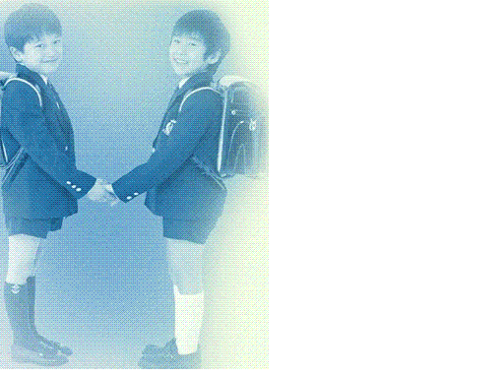
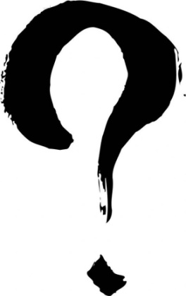
假如克莱谛没有主动与“我”和好，事情会怎样发展呢？

